Slide 1

IF-5100 Administración de bases de datos
Informática Empresarial
Clase 2 – Administración de Base de Datos y Rol del DBA

Slide 2
Agenda
Administración de bases de datos
Responsabilidades del DBA
Repaso técnico
Transacciones
CTE
Laboratorio

Slide 3

Administración de bases de datos
La administración de datos es el conjunto de procesos, políticas y herramientas utilizadas para:
Almacenar datos
Protegerlos
Organizarlos
Garantizar su disponibilidad
Los datos son un activo estratégico de las organizaciones.

Slide 4
Problemas sin administración de datos
Si los datos no se administran correctamente:
Datos duplicados
Inconsistencia
Pérdida de información
Problemas de seguridad
Mal rendimiento
Ejemplo:
Cliente registrado 3 veces con datos distintos

Slide 5
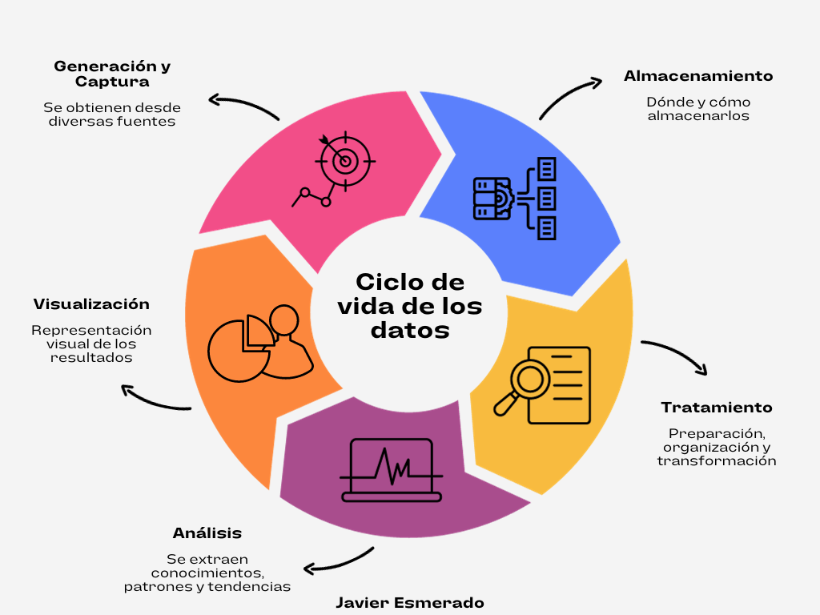
Ciclo de vida de los datos

Slide 6
Responsables de los datos
Rol | Responsabilidad
DBA | Administración técnica
Desarrollador | Consultas eficientes
Analista | Análisis de datos
Seguridad | Control de accesos

Slide 7
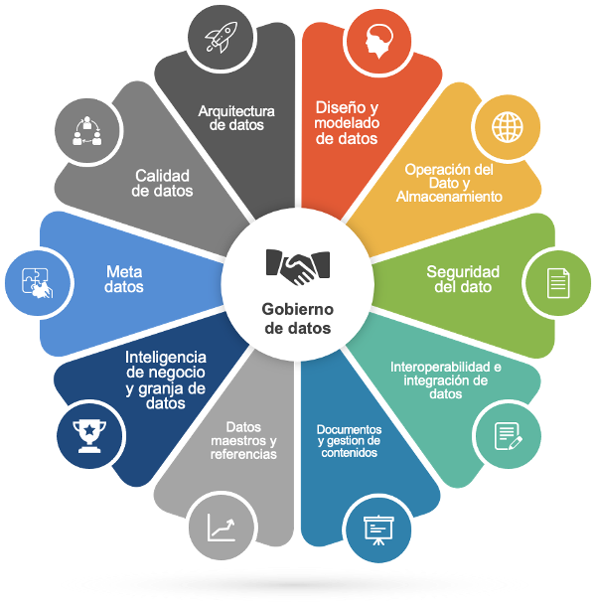
Gobierno de datos

Slide 8
El DBA y sus responsabilidades
Un Administrador de Bases de Datos (DBA) es responsable de garantizar la integridad, seguridad, disponibilidad y rendimiento de los datos de una organización. Sus funciones clave incluyen instalar software, realizar copias de seguridad, optimizar consultas, gestionar accesos de usuarios y planificar la capacidad de almacenamiento.

Slide 9
Responsabilidades Clave de un DBA
Problemas antes de la llegada SGBD: Mantener información en un sistema de procesamiento de archivos acarrea grandes inconvenientes:
Seguridad y Acceso
Respaldo y Recuperación (Backup & Recovery)
Rendimiento y Optimización
Instalación y Configuración
Diseño Físico y Gestión de Espacio
Integridad de Datos
Monitoreo y Soporte
Además de estas tareas, los DBA modernos están adoptando roles de DevOps y gestionando entornos en la nube (AWS, Azure).
Notes:
Seguridad y Acceso: Gestionar usuarios, roles y permisos para garantizar que solo el personal autorizado acceda a los datos.
Respaldo y Recuperación (Backup & Recovery): Implementar y probar estrategias de copias de seguridad para asegurar la recuperación de datos ante fallos, virus o desastres.
Rendimiento y Optimización: Monitorear el sistema, optimizar consultas SQL y ajustar índices para asegurar que la base de datos funcione rápidamente.
Instalación y Configuración: Instalar, configurar y actualizar el motor de base de datos (ej. Oracle, SQL Server, MySQL).
Diseño Físico y Gestión de Espacio: Diseñar la estructura física de almacenamiento y gestionar el espacio en disco, anticipando necesidades futuras de almacenamiento.
Integridad de Datos: Asegurar la consistencia y fiabilidad de los datos almacenados.
Monitoreo y Soporte: Supervisar la actividad del sistema las 24/7 y brindar soporte técnico para resolver incidencias.

Slide 10
Actividades diarias de un DBA
Revisar Queries lentos
Monitorear CPU y memoria
Revisar bloqueos
Verificar backups

Slide 11
SABD mas usados
Microsoft SQL Server
PostgreSQL
MySQL
Oracle Database

Slide 12



Herramientas de administración
Herramienta | Uso
SSMS | Administración SQL Server
pgAdmin | PostgreSQL
MySQL Workbench | MySQL

Slide 13
Herramientas de monitoreo
Grafana
Prometheus
DataDog

Slide 14
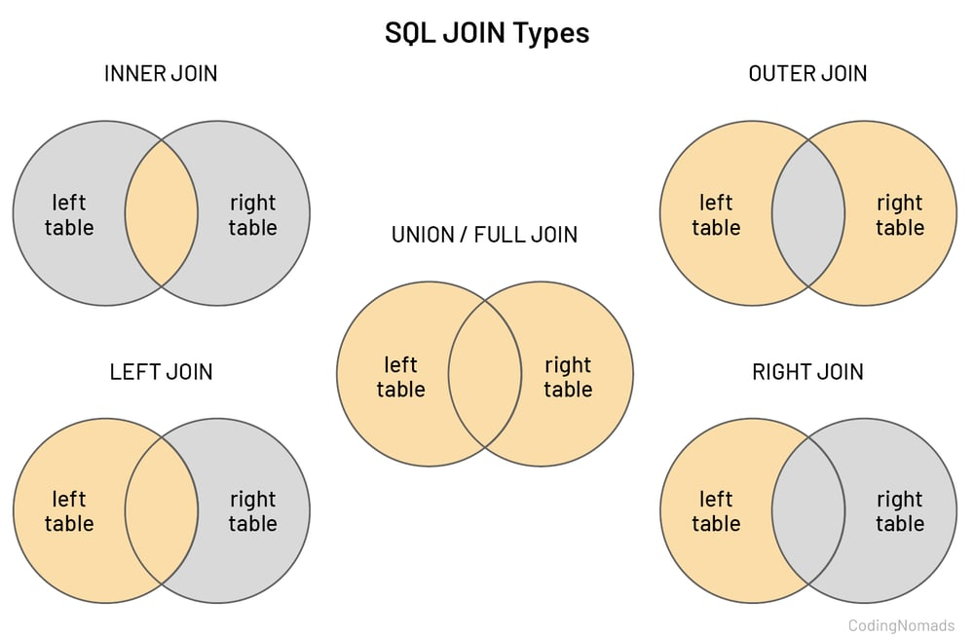
Repaso técnico
Joins
Un JOIN permite combinar datos de varias tablas en una sola consulta

Slide 15
Repaso técnico
Transacciones
Una transacción es una unidad de trabajo que debe ejecutarse completamente o no ejecutarse.
Ejemplo:
Transferencia bancaria.
BEGIN TRANSACTION;
UPDATE cuentas
SET saldo = saldo - 100
WHERE id = 1;
UPDATE cuentas
SET saldo = saldo + 100
WHERE id = 2;
COMMIT;

Slide 16
ACID
ACID es un conjunto de propiedades que garantizan que las transacciones en bases de datos se procesen de manera confiable. Estas propiedades son fundamentales para asegurar la integridad de los datos y la consistencia del sistema, incluso en situaciones de fallos o errores. ACID es un acrónimo que representa:

Slide 17
ACID
Atomicidad (Atomicity)
Definición: La propiedad de atomicidad asegura que una transacción en la base de datos se ejecute completamente o no se ejecute en absoluto.
Ejemplo: Si estás transfiriendo dinero entre dos cuentas bancarias y una de las operaciones falla (por ejemplo, retirar dinero pero no agregarlo a la otra cuenta), la transacción se revierte completamente.

Slide 18
ACID
Consistencia (Consistency)
Definición: La propiedad de consistencia garantiza que una transacción lleve a la base de datos de un estado válido a otro estado válido.
Ejemplo: Si una base de datos tiene una regla que dice que no puede haber saldos negativos en las cuentas, una transacción debe asegurarse de que no se violen estas reglas, incluso si se realizan varias operaciones.

Slide 19
ACID
Aislamiento (Isolation)
Definición: La propiedad de aislamiento asegura que las transacciones concurrentes no se interfieran entre sí, garantizando que el resultado de una transacción sea independiente de otras que se estén ejecutando al mismo tiempo.
Ejemplo: Si dos usuarios intentan actualizar el saldo de una cuenta bancaria al mismo tiempo, el sistema debe garantizar que no se produzcan conflictos o resultados incorrectos.

Slide 20
ACID
Durabilidad (Durability)
Definición: La propiedad de durabilidad asegura que una vez que una transacción ha sido confirmada (committed), sus cambios son permanentes y persistentes, incluso en caso de fallos del sistema.
Ejemplo: Si después de una transferencia bancaria el sistema se apaga, el cambio en los saldos de las cuentas debe mantenerse y no debe perderse.

Slide 21
CTEs
Una CTE (Common Table Expression) en SQL es un conjunto de resultados temporal con nombre, definido mediante la cláusula WITH, que simplifica consultas complejas, mejora la legibilidad y permite la recursividad. Actúa como una vista temporal válida solo para la ejecución de una única sentencia SELECT, INSERT, UPDATE o DELETE.

Slide 22
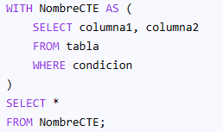
CTEs

Slide 23
CTEs
Ventajas
Consultas mas legibles
Reutilización lógica
Consultas complejas
Optimización de consultas

Slide 24
Laboratorio
Laboratorio SQL – JOINs y CTEs
Objetivo: practicar JOINs y Common Table Expressions (CTEs).
Ejercicio 1
Mostrar el nombre del cliente, el ID del pedido y el monto total utilizando INNER JOIN.
Ejercicio 2
Mostrar todos los clientes, aunque no tengan pedidos utilizando LEFT JOIN.
Ejercicio 3
Mostrar todos los pedidos, incluso si el cliente no aparece utilizando RIGHT.
Ejercicio 4
Mostrar el nombre del cliente, el nombre del producto, la cantidad vendida y el precio unitario vendido.
Ejercicio 5
Calcule el total gastado por cliente utilizando CTE.

Slide 25
Laboratorio
Laboratorio SQL – JOINs y CTEs
Objetivo: practicar JOINs y Common Table Expressions (CTEs).
Ejercicio 6
Mostrar el nombre del cliente y la fecha del pedido.
Ejercicio 7
Mostrar todos los productos y cantidad vendida en pedidos, aunque el producto no se haya vendido.
Ejercicio 8
Mostrar los productos y el id del pedido, aunque no hayan pedidos con esos productos.
Ejercicio 9
Mostrar los datos del cliente, los productos comprados, y la fecha del pedido.
Ejercicio 10
Utilizando CTE calcule el total vendido por producto, mostrando el nombre del producto y el total vendido.
¿Adicional, si no se utiliza un CTE como resolverían el problema?

Slide 26
¡Muchas Gracias!

